Slide 1
Kommunale Allianz Main-Wein-Garten e.V.
Erlabrunn-Himmelstadt-Leinach-Margetshöchheim-Retzstadt-Thüngersheim-Zell-Zellingen

Slide 2
Felicitas Kempf
Geburtsort Wertheim
Geographiestudium an der Uni in Würzburg → Bachelor of Science
Humangeographiestudium – Stadt- und Regionalforschung an der Uni in Bayreuth → Master of Science
Wohnort Veitshöchheim

Slide 3
Studium - Themenfelder
Regionalentwicklung in Biosphärenreservaten
Energieforschung
Fernerkundung
Wohnungsmarktforschung
Stadtentwicklungs- und Regionalforschung
Resilienzforschung in der Hochwasservorsorge
Regionale Produkte

Slide 4
Studienbegleitende Erfahrungen
Studentische Hilfskraft bei Luftbilddatenbank in Estenfeld
Erhebungsbeauftragte Zensus 2011
Studentische Hilfskraft am Lehrstuhl für Wirtschaftsgeographie der Uni Bayreuth
Studentische Hilfskraft bei empirica ag in Berlin

Slide 5
Allianzmanagement
Aufgaben als Allianzmanagerin
Geschäftsführung der Allianz
Organisation der Lenkungsausschusssitzungen
Unterstützung des Allianz-Sprechers
Umsetzung der Projekte des ILEKs
Begleitung von Prozessen, Projekten und Arbeitsgruppen im Allianz-Gebiet
Einbindung und Abstimmung von Projekten mit Planungen anderer
Erkundung neuer Fördermöglichkeiten
Koordination des Zusammenwirkens regionaler Akteure mit anderen
Öffentlichkeitsarbeit

Slide 6
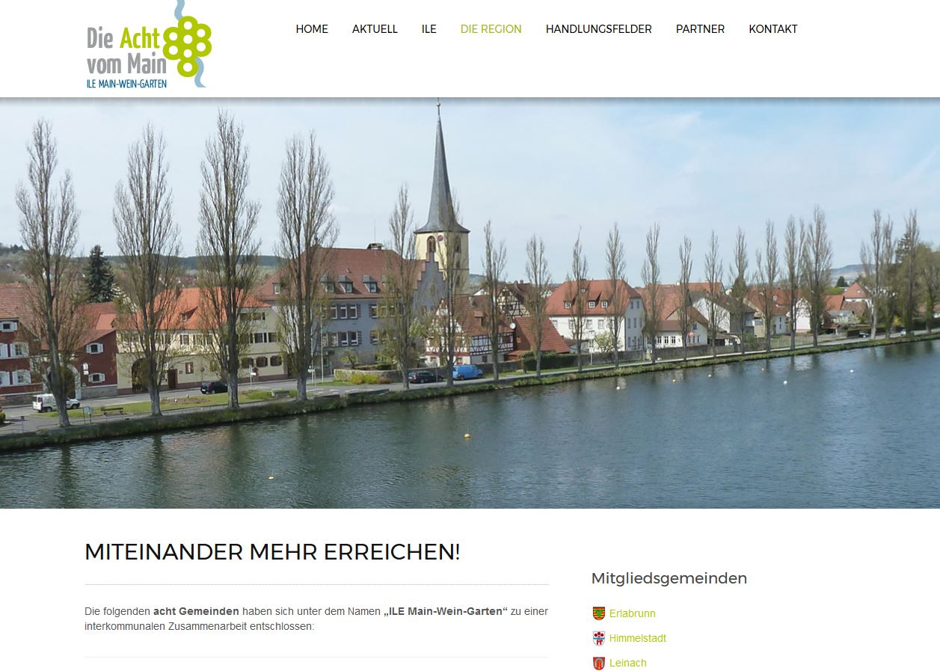
http://www.ile-main-wein-garten.de/

Slide 7
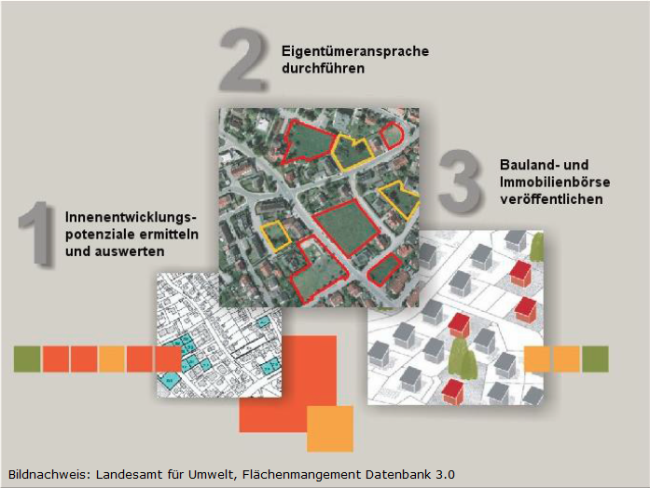
Ausgewählte Start- und Leuchtturmprojekte
Gebietsvinothek und Vermarktungspavillon regionaler Produkte in Thüngersheim
Vermarktungsinitiative Streuobst
Leerstands- und Grundstückskataster
Interkommunales Kindergartenmanagement
Ausbau und Unterhalt des bestehenden Rad- und Fußwegenetzes sowie der Angebote für den Wander- und Fahrradtourismus

Slide 8
Vielen Dank für Ihre Aufmerksamkeit!
Kontakt: f.kempf@ile-main-wein-garten.de

